Slide 1
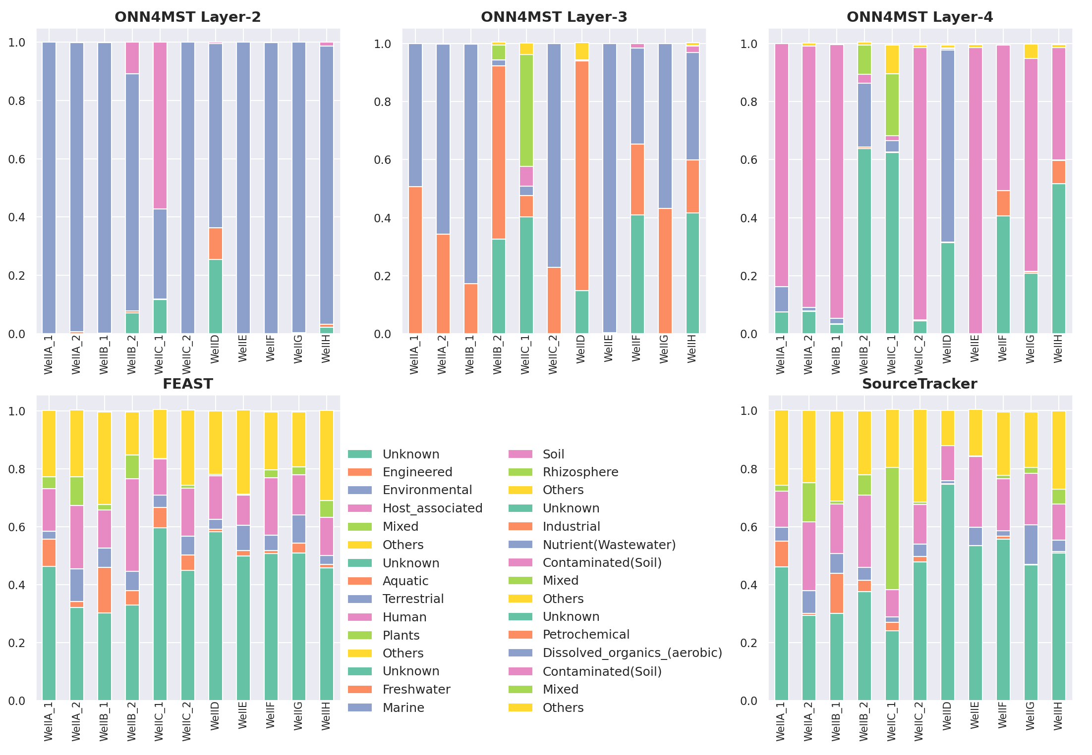

A.
B.
C.
D.
E.
A.
B.
C.
D.
E.
Actual Biome: Root-Environmental-Aquatic-Freshwater-Groundwater

